Slide 1
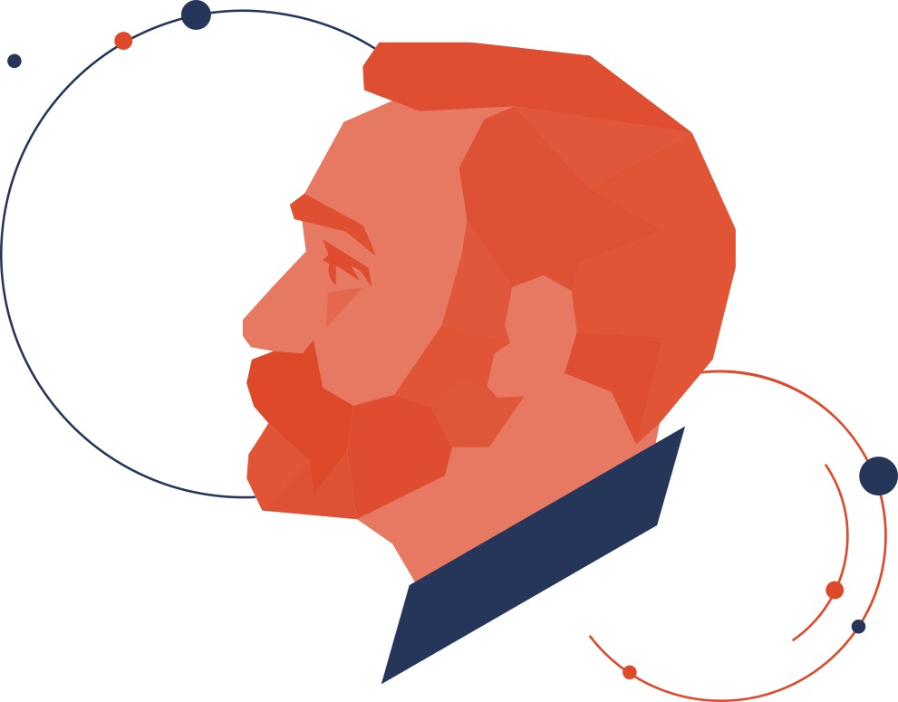
Nagroda Banku Szwecji im. Alfreda Nobla w dziedzinie nauk ekonomicznych

Slide 2
Alfred Nobel
21 X 1833 Sztokholm – 10 XII 1896 San Remo
Zajmował się wynalazkami o znaczeniu militarnym, takimi jak dynamit i proch bezdymny. Prowadził także prace m.in. nad: telefonem, bateriami, fonografem, elektrycznymi żarówkami, rozwojem syntetycznego kauczuku, skóry, jedwabiu.
Zgromadził majątek szacowany na ok. 6,5 miliona dolarów. Będąc wynalazcą zajmującym się między innymi odkryciami wykorzystywanymi w działaniach wojennych, zawdzięczał swoje bogactwo w dużej mierze produkcji „narzędzi śmierci”. Stanowiło to dla Nobla poważny problem moralny. Na wynalazcy głęboko odcisnęła się także osobista tragedia. W wyniku eksplozji nitrogliceryny w należącej do niego fabryce zginął jego brat.
Władał biegle kilkoma językami. Pisywał wiersze, pozostawił niedokończoną powieść.
Był pacyfistą. Wierzył w dobroczynną rolę nauki i postępu technicznego.

Slide 3
Nagroda Nobla
Czy wiecie, jak wyglądały początki tego wyróżnienia?
Wszystko zaczęło się od testamentu Alfreda Nobla, zatwierdzonego 27 listopada 1895 roku. Na poznanie treści ostatniej woli wynalazcy dynamitu świat musiał poczekać jeszcze ponad rok. Po śmierci Nobla w 1896 roku, ku oburzeniu jego rodziny, okazało się, że szwedzki chemik zdecydował się przeznaczyć cały swój majątek na ufundowanie nagrody, którą dzisiaj znamy właśnie jako Nagrodę Nobla.
Zgodnie z wolą Nobla, wyróżnienie to miało trafiać do rąk osób, których osiągnięcia miały niebagatelne znaczenie dla dobra ludzkości.

Slide 4
Pięć czy sześć Nagród Nobla?
W ilu dziedzinach przyznaje się to wyróżnienie?
Nagrodę Nobla przyznaje się w sześciu dziedzinach: fizyki, chemii, fizjologii lub medycyny, literatury i nauk ekonomicznych. Do tego należy doliczyć także Pokojową Nagrodę Nobla przyznawaną przez Norweski Komitet Noblowski.
Co ciekawe, w swoim testamencie Nobel wspomniał jedynie o pięciu dziedzinach,
w których miała być przyznawana nagroda. W ostatniej woli Szweda nie było mowy
o dziedzinie nauk ekonomicznych. Historia wyróżnienia w tej dziedzinie zaczyna się w 1968 roku, gdy Bank Szwecji przekazał Fundacji Noblowskiej datek potrzebny do ufundowania tej nagrody. Co więcej, oficjalnie nie jest to tak naprawdę Nagroda Nobla, lecz Nagroda Banku Szwecji im. A. Nobla w dziedzinie nauk ekonomicznych.

Slide 5
Nagroda Banku Szwecji im. Alfreda Nobla w dziedzinie nauk ekonomicznych
W swoim testamencie Alfred Nobel nie wymienił nauk ekonomicznych. Wyróżnienie powstało w 1968 roku z inicjatywy Banku Szwecji w trzechsetną rocznicę jego założenia. Bank przekazał Fundacji Noblowskiej datek, który posłużył jako fundusze niezbędne do przyznawania nagrody. Wnioskodawcy utworzenia nowej nagrody argumentowali, że nauki ekonomiczne w wysokim stopniu wywierają wpływ na funkcjonowanie współczesnych społeczeństw, a dokonania laureatów podkreślają niezaprzeczalny wkład ekonomii w poprawę kondycji ludzkiej.
Od 1969 roku wyróżnienie przyznaje się rokrocznie. Pierwszymi zwycięzcami zostali właśnie w 1969 roku Ragnar Frisch i Jan Tinbergen.

Slide 6
Kto decyduje o wyborze laureata?
Laureata Nagrody Banku Szwecji w dziedzinie ekonomii wyłania Królewska Szwedzka Akademia Nauk. Wybiera ona zwycięzcę
z grona osób zarekomendowanych przez Komitet Nagrody w dziedzinie ekonomii, który zajmuje się weryfikacją i wskazaniem finalistów. W skład Komitetu wchodzi pięciu członków, obieranych na 3-letnią kadencję. Od wielu lat w pracach Komitetu biorą udział także eksperci dodatkowi, którzy mają równoważne prawo głosu.
Uroczyste wręczenie nagród odbywa się podczas specjalnej ceremonii 10 grudnia w Filharmonii w Sztokholmie. Oprócz medalu laureaci otrzymują też dyplomy i potwierdzenie kwoty wygranej.

Slide 7
Kto otrzymał Nagrodę Banku Szwecji im. Alfreda Nobla
w dziedzinie nauk ekonomicznych w 2024 roku?
Nagrodę Banku Szwecji im. A. Nobla w dziedzinie nauk ekonomicznych w 2024 r. otrzymali Daron Acemoglu, Simon Johnson i James A. Robinson za „badania dotyczące tego, jak formują się instytucje* i jak wpływają na dobrobyt ekonomicznych społeczeństwa”. Ich działalność naukowa „pomogła nam zrozumieć różnice w dobrobycie między narodami.

Slide 8
*Instytucje według ekonomistów: Instytucje to nie budynki czy organizacja, a raczej oprogramowanie do tego, jak działa dana grupa, np. ludzie mieszkającym w jednym kraju. Są to zasady, które są przewidywalne i egzekwowanie / aktywne wprowadzenie / z oczekiwanymi konsekwencjami różnych zachowań. Te reguły mogą się różnic między regionami i krajami.
„Instytucje są regułami gry w społeczeństwie lub, bardziej formalnie, są one obmyślonymi przez ludzi ograniczeniami, które kształtują ich wzajemne oddziaływanie na siebie” (North, 1990). Ekonomia instytucjonalna ukazuje wpływ czynników pozaekonomicznych (tj. społecznych, historycznych, prawnych, politycznych) na funkcjonowanie gospodarki i społeczeństwa.
Przykłady instytucji:
System prawny: Zakaz parkowania oznacza, że konsekwencją zajęcia takiego miejsca jest mandat i odholowanie.
Rynki: Jeśli chcesz kupić konsolę, to potrzebujesz mieć minimum 2 tysiące złotych, aby za nią zapłacić.
Szkoła: W szkole jest dyrektor, który decyduje o tym jacy nauczyciele w niej pracują. Nauczyciele mogą ustalić, jaki będzie temat każdej lekcji oraz sprawdzać obecność.
Małżeństwo, Rodzina, Edukacja, Dziennikarze, Korporacje, Regulacje, Polityka

Slide 9
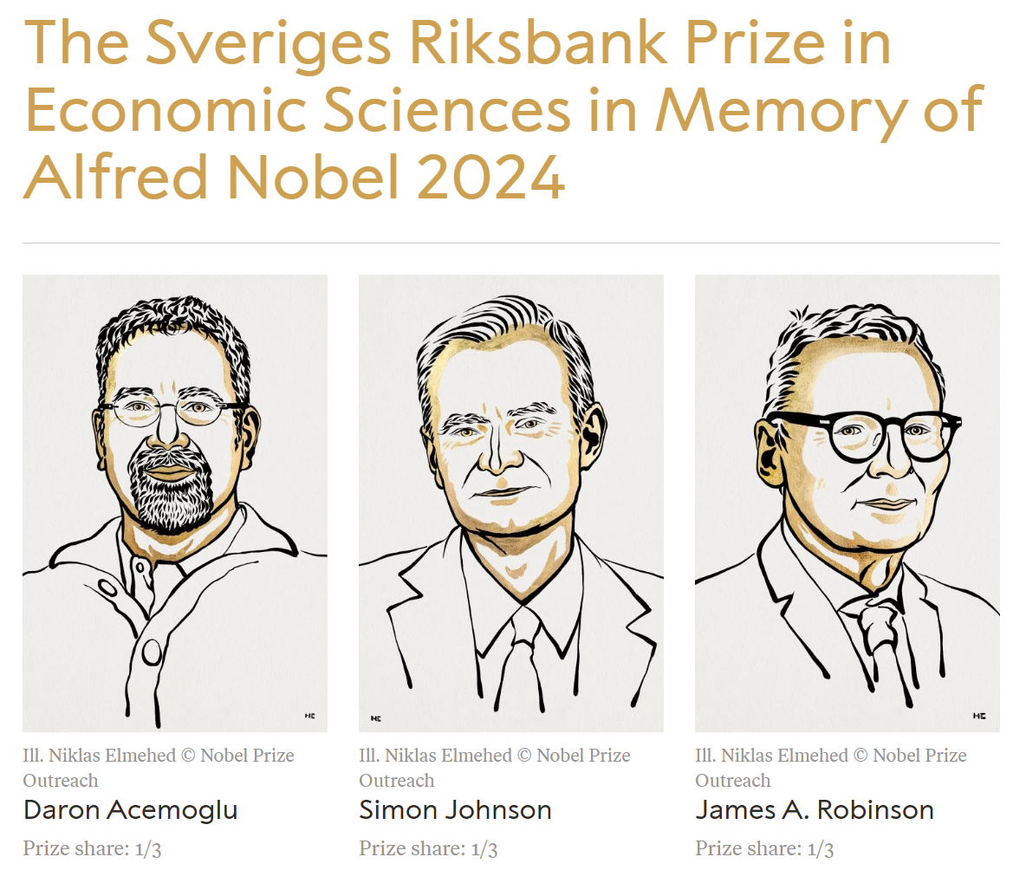
Nagroda trafiła do:
Darona Acemoglu z Massachusetts Institute of Technology
Simona Johnsona z Massachusetts Institute of Technology
Jamesa A. Robinsona z Uniwersytetu w Chicago
„Wykazali znaczenie instytucji społecznych dla dobrobytu kraju. Społeczeństwa ze słabym państwem prawa i instytucjami nie generują wzrostu ani pozytywnych zmian. Badania laureatów pomagają nam zrozumieć, dlaczego tak się dzieje.”

Slide 10
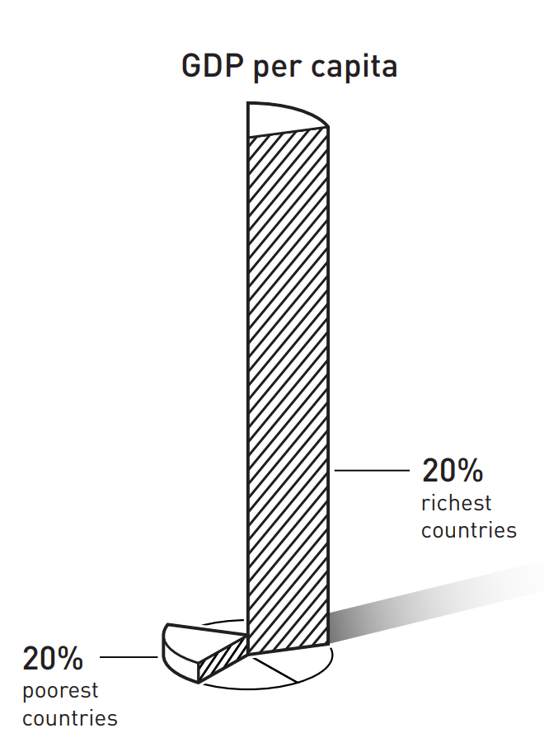
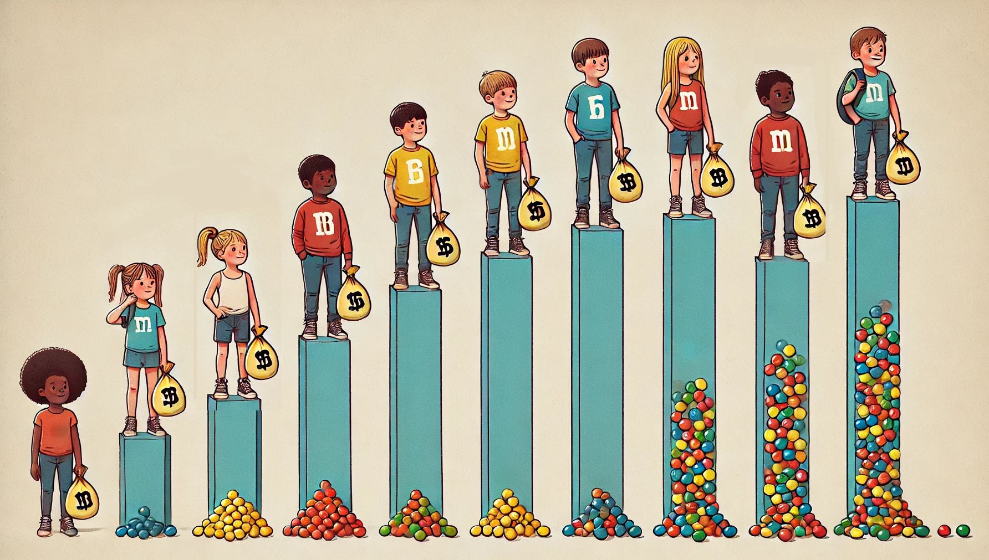
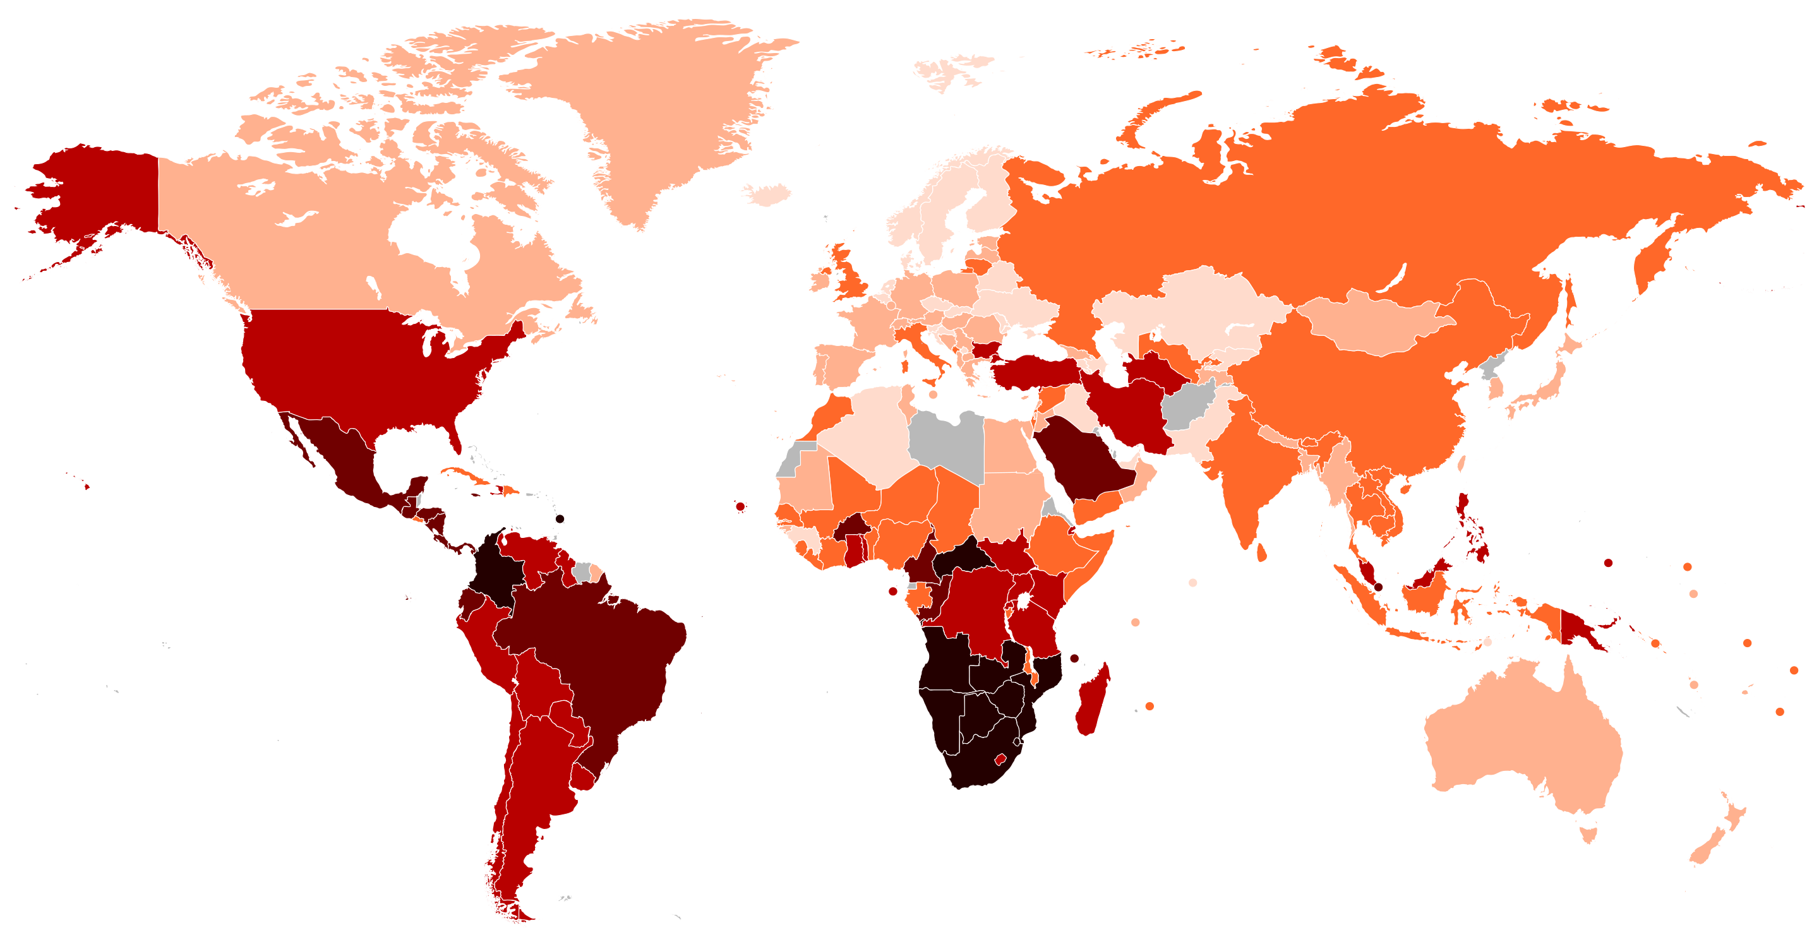
Dlaczego niektóre kraje są bogate, a inne biedne?
Najbogatsze 20 proc. krajów świata jest obecnie około 30 razy bogatsze niż najbiedniejsze 20 proc. Tę różnicę w dochodach pomiędzy krajami nazywamy luką dochodową.
Ta luka występuję od zawsze i choć biedniejsze kraje bogacą się, to nie są w stanie dogonić tych bogatszych.
Co więcej, wewnątrz biednych krajów występują olbrzymie różnice w dochodach pomiędzy rodzinami.
    Dlaczego? Wyjaśnienie tych różnic nie jest łatwe. Możemy snuć przypuszczenia i historie na ten temat…
Różnice w dochodach, Źródło: https://en.wikipedia.org/wiki/List_of_countries_by_income_equality

Slide 11
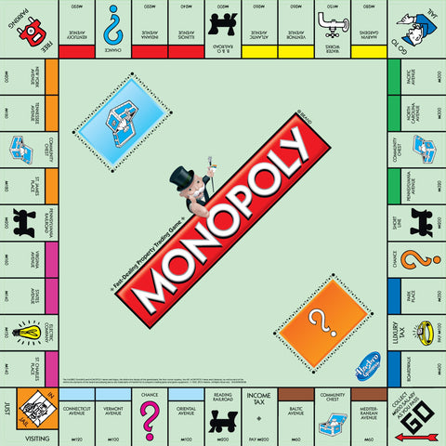
Uczciwe i oszukiwane Monopoly
Prawdopodobnie znasz grę w Monopoly.
Jeśli nie, to poniżej streszczam uczciwe zasady tej gry:
  Cel gry: Celem gry jest zdobycie jak największego majątku, kupując, sprzedając i wynajmując nieruchomości, aż wszyscy przeciwnicy zbankrutują.
  Rozpoczęcie gry: Każdy gracz otrzymuje początkową sumę pieniędzy (zwykle 1,5 tysiąca dolarów). Na początku, każdy z graczy ma taką samą sumę. a o dalszych losach decyduje rzut kostką, czyli przypadek. Gracze poruszają się po planszy, rzucając dwiema kostkami.
  Kupowanie nieruchomości: Kiedy gracz stanie na niekupionej nieruchomości, może ją kupić od banku. Jeśli gracz nie chce kupić, nieruchomość trafia na aukcję.
  Płacenie czynszu: Jeśli gracz stanie na nieruchomości należącej do innego gracza, musi zapłacić czynsz. Kwota czynszu zależy od wartości nieruchomości oraz od tego, ile domów lub hoteli na niej postawiono.
  Budowanie domów i hoteli: Gracze mogą budować domy i hotele na swoich nieruchomościach (jeśli mają wszystkie nieruchomości danego koloru), co zwiększa czynsz, który muszą płacić przeciwnicy.
  Karty "Szansa" i "Kasa społeczna": Gracze, którzy staną na odpowiednich polach, losują karty "Szansa" lub "Kasa społeczna", które mogą nagradzać lub karać (np. płacenie podatków, otrzymywanie nagród pieniężnych, przemieszczanie się po planszy). Nagrody i kary dostaje się przez przypadek i każdy ma taką samą szansę na ich wylosowanie.
  Więzienie: Gracz może trafić do więzienia na kilka sposobów, np. przez wylosowanie odpowiedniej karty lub trafienie na pole "Idź do więzienia". Aby wyjść z więzienia, trzeba zapłacić grzywnę, wyrzucić dublet na kostkach lub użyć karty "Wyjdź wolny z więzienia". Do więzienie trafia się przez przypadek i każdy ma taką samą szansę na ich wylosowanie.
  Bankructwo: Gracz staje się bankrutem, gdy nie może zapłacić długu, np. czynszu lub podatku. Wtedy musi oddać wszystkie swoje nieruchomości i kończy grę.
  Zwycięstwo: Gra kończy się, gdy wszyscy przeciwnicy zbankrutują, a jeden gracz zgromadzi cały majątek.
  W tej grze każdy z graczy ma na początku takie same szansa na wygraną, chociaż jest w niej również element losowy i strategia.
  Te zasady gry w ekonomii nazywalibyśmy INSTYTUCJAMI.
  Co by się stało, gdyby w tej grze ktoś zaczął oszukiwać? Np. jeden z graczy dostałby 30 razy więcej dolarów (45 tys. $), albo jeden z graczy ciągle siedziałby w więzieniu a inny mógł wyjść z niego za darmo, lub ktoś inny podkradałby pieniądze z banku, albo unikał płacenia czynszu?

Slide 12
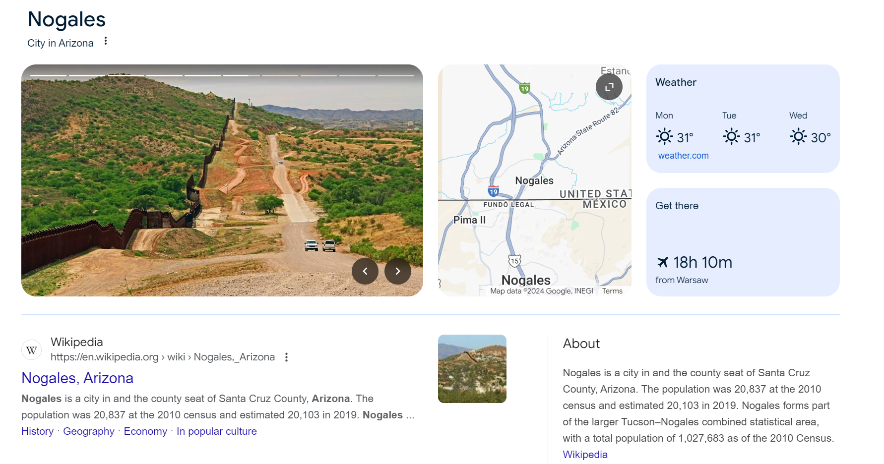



Bajka o dwóch stronach miasta
Dwa oddalone od siebie miasta mogą różnić się pod wieloma względami.
Aby zrozumieć, skąd biorą się różnice pomiędzy dobrobytem w dwóch miastach, tegoroczni laureaci badali różnice między dwoma częściami miasta Nogales.
Miasto Nogales jest podzielone na pół płotem.
Po północnej stronie znajduje się Nogales w Arizonie, USA, gdzie:
  Mieszkańcy są stosunkowo zamożni.
  Mają długą średnią długość życia.
  Większość dzieci kończy szkołę średnią.
  Po południowej stronie znajduje się Nogales w Sonorze, w Meksyku, gdzie:
    Mieszkańcy są znacznie biedniejsi niż po północnej stronie.
    Zorganizowana przestępczość utrudnia prowadzenie firm.
    Skorumpowani politycy są trudni do usunięcia, mimo postępu demokratyzacji w ostatnich 20 latach.

Slide 13
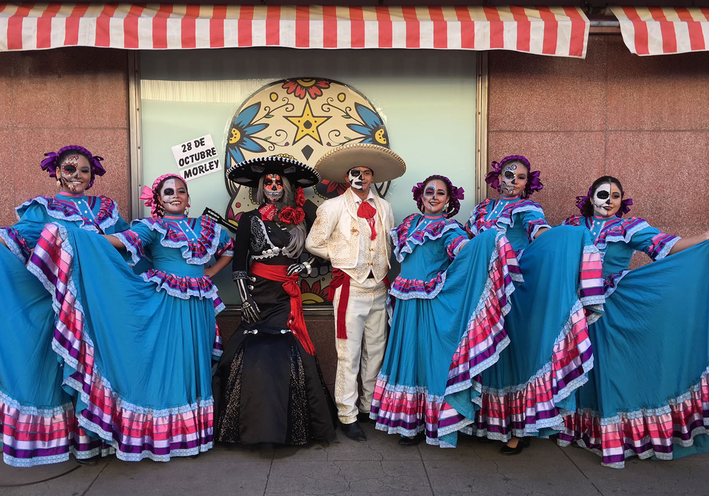
Bajka o dwóch stronach miasta cd.
Różnice między obiema stronami miasta nie wynikają z geografii ani kultury, ponieważ:
  Obie części miasta mają podobny klimat i wspólne pochodzenie historyczne.
  Istnieją podobieństwa kulturowe, np. w kuchni i muzyce.
Źródło: https://morleyarts.org/art-and-culture-events-nogales/
Decydującą różnicą są instytucje:
  Po północnej stronie mieszkańcy korzystają z amerykańskiego systemu ekonomicznego i politycznego, co daje im więcej możliwości rozwoju zawodowego, edukacyjnego i politycznego.
  Po południowej stronie instytucje ekonomiczne i polityczne ograniczają potencjał mieszkańców i ich wpływ na prawo.
  Nogales nie jest wyjątkiem – ten podział instytucjonalny to część szerszego wzorca z korzeniami w czasach kolonialnych.
    *Tego typu dowody naukowe nazywamy quasi-eksperymentalnymi (tzn. prawie eksperymentalnymi). Kiedyś Nogales było jednym miastem, ale w 1910 r. ściana podzieliła je na dwie części. Obecnie między Stanami Zjednoczonymi a Meksykiem jest długa na ponad 3 tys. km bariera, której przekroczenie jest trudne i często nielegalne.
    *Cała granica Polski to ok. 3,5 tys. km, więc mur z granicy USA-Meksyk mógłby prawie otoczyć nasz kraj.

Slide 14
Zadania/scenariusz lekcji
  Gra ekonomiczna na temat: Wymiana rynkowa i dystrybucja bogactwa
  Cel: Ta symulacja ilustruje trzy kwestie:
  potencjał wymiany rynkowej do generowania wzajemnych korzyści w zakresie dobrobytu;
  rolę nierównych dotacji finansowych w oddziaływaniu na szanse rynkowe;
  wpływ różnic w indywidualnych umiejętnościach, wysiłku i kreatywności na obserwowany podział bogactwa
  Opis: Uczniowie są losowo przydzielani do grup „biednych”, „klasy średniej” i „bogatych”. Początkowe wyposażenie dla każdej grupy to cukierki M&M w różnych kolorach. Każdy kolor reprezentuje inną wartość (od brązowego = 1 punkt do zielonego = 10 punktów). Całkowite wyposażenie w grupach jest rozdzielane w stosunku 1:2:3.
  Uczniowie mają od 5 do 7 minut na swobodną wymianę swoich cukierków M&M między sobą, w obrębie lub między swoją grupą majątkową.
  Motywacją do gromadzenia bogactwa jest to, że gromadzenie 3. cukierka M&M danego koloru zwiększa wartość portfela, tj. wartość marginalna 3. cukierka M&M danego koloru jest wyższa niż wartości 1. i 2. cukierka M&M.
  Uczniowie otrzymują materiały informacyjne szczegółowo opisujące wartość każdego cukierka M&M, aby mogli rejestrować swoje transakcje i obliczać wartość swojego portfela po każdej transakcji.
  Jeśli czas na to pozwoli (50 lub 75 minut zajęć), uczniowie omawiają sami siebie, a następnie grają w drugą, a może i trzecią rundę.
  W zależności od omawianego tematu, instruktor może użyć gry, aby zilustrować szereg pojęć ekonomicznych dotyczących optymalności Pareta, wzajemnie korzystnej wymiany, wpływu początkowego wyposażenia majątkowego, wpływu „ instynktów” uczniów i intuicyjnego zrozumienia możliwości handlowych na gromadzenie bogactwa, różnicy między ubóstwem absolutnym i względnym, idei dobroczynności (jeden uczeń rozdał trochę cukierków M&M „biednym”), itd.
  Liczebność klasy: Mała (można dostosować do większych klas)
  Czas: 50 do 75 minut
  Warianty:
  uczynić początkowe wyposażenie bardziej lub mniej nierównym, aby odzwierciedlić początkowy rozkład dochodów w różnych krajach;
  pozwolić grupom reprezentować kraje, a nie klasy dochodowe w obrębie kraju.
  Pytanie wspierające zabawę: A gdybyś to Ty mógł(a) podzielić cukierki, to jak byś je rozdzielił(a)? Czy gdybyś dostał(a) w prezencie torebkę M&M’sów, a pozostali uczniowie tylko 1 cukierka, to chciał(a)byś się z nimi podzielić? A gdyby cukierki dostawało się za wyniki z matematyki? Np. za 5 dostaje się paczkę, a za 3 dostaje się tylko 1 cukierek, a za 2 już nic. Wyobraź sobie, że dostajesz 5 i paczkę M&M-sów, czy nadal podzieliłbyś się ze wszystkimi w klasie czy tylko z ulubionymi koleżankami i kolegami?
  Zasady gry na postawie: https://www.econport.org/content/handbook/trustreciprocity/classroom/experiments.html

Slide 15
Pytania do lekcji
Czy uważasz, że Polska jest krajem zamożnym? Czy możesz znaleźć dane na poparcie tego twierdzenia, czy po sprawdzeniu poniższych danych skorygujesz swoją opinię?
  https://www.compareyourcountry.org/
  https://datahelpdesk.worldbank.org/knowledgebase/articles/906519 – zwróć uwagę na gospodarki niskich, niskich-średnich i wyższych-średnich dochodach. Czy jest wśród nich Polska?
  https://datatopics.worldbank.org/world-development-indicators/the-world-by-income-and-region.html
  Sprawdź średnie i minimalne zarobki w Polsce i porównaj je z kilkoma innymi krajami.
  Jaka jest wysokość pieniężna nagrody Nobla? Czy wszyscy nobliści dzielą się nią po równo? Czy nagroda Nobla jest opodatkowana? W jakiej kolejności są odczytywani nobliści pracujący w zespole przy ogłoszeniu nagrody (alfabetycznej, według zasług, losowej) i z czego to wynika?
  Wyobraź sobie, że możesz na nowo skonstruować świat. W tym nowym świecie każdy z nas mógłby urodzić się w dowolnej rodzinie i dowolnym kraju, tak jak zresztą losowo urodziliśmy się my. Jak wyobrażasz sobie uczciwe rządzące nim zasady dotyczące ekonomiczne dotyczące:
    Podatków i polityki zmniejszanie nierówności społecznych;
    Zasad promowania i zarabiania pieniędzy (np. najzdolniejsi, losowo, najsławniejsi, pracujący najwięcej godzin);
    Dziedziczenia po przodkach;
    Własność prywatnej i publicznej.
  4. Czy wiesz, że wielu znanych artystów zbankrutowało, np. Nicolas Cage, Mike Tyson, Rihanna, 50 Cent? Sprawdź dlaczego tak zamożne osoby mogły zbankrutować.
  5. Jakie dochody roczne plasują kogoś w gronie 1%, 5% lub 10% najlepiej zarabiających ludzi na świecie?
  6. Jakie zasady w Waszej klasie uważacie za uczciwe a z jakimi nie czulibyście okej? Np. sprawdzanie (nie)obecności, usprawiedliwienie z powodu chory, zapraszanie wszystkich albo tylko wybranych osób na urodziny, odpytywanie przy tablicy codziennie tej samej osoby, wystawienia oceny końcowej na podstawie średniej, wystawienia ocen w zależności od czasu spędzonego na nauce, lekcja trwająca 45 minut i 15 minut przerwy, czy odwrotnie?
  Pamiętajcie, że o obowiązujących zasadach decydują wszystkie osoby w Waszej społeczności, a niektórzy, np. nauczyciele, dyrektor i Ministerstwo Edukacji Narodowej mają zapewnić, że Wasza nauka będzie jak najlepszej jakości. Właśnie dlatego każda z tych osób i ich praca ma olbrzymią wartość i znaczenie.
  O Autorce materiałów:
Dr Katarzyna Zagórska badaczką z Katedry Mikroekonomii Wydziału Nauk Ekonomicznych Uniwersytetu Warszawskiego. Jej praca dotyczy ekonomii ochrony środowiska. W swoich badaniach stara się zrozumieć czynniki sprzyjające podejmowaniu działań prośrodowiskowych. W celu określenia przyczynowość badanych zjawisk posługuje się metodami eksperymentalnymi. Pracowała nad zrozumienie czy i dlaczego Polacy sortują śmieci, przejmują się zmianami klimatu, wybierają produkty ekologicznych, wpływają na jakość powietrza, oraz nad tym jak zachęcić rolników do wdrażania praktyk rolno-środowiskowych.

Slide 16
Bibliografia:
https://www.compareyourcountry.org/
https://datahelpdesk.worldbank.org/knowledgebase/articles/906519
North D.C., 1990, Institutions, Institutional Change and Economic Perfomance, Cambridge University Press, New York.
https://www.nobelprize.org/uploads/2024/10/popular-economicsciencesprize2024.pdf

Slide 17


Partner wydarzenia:

